Slide 1
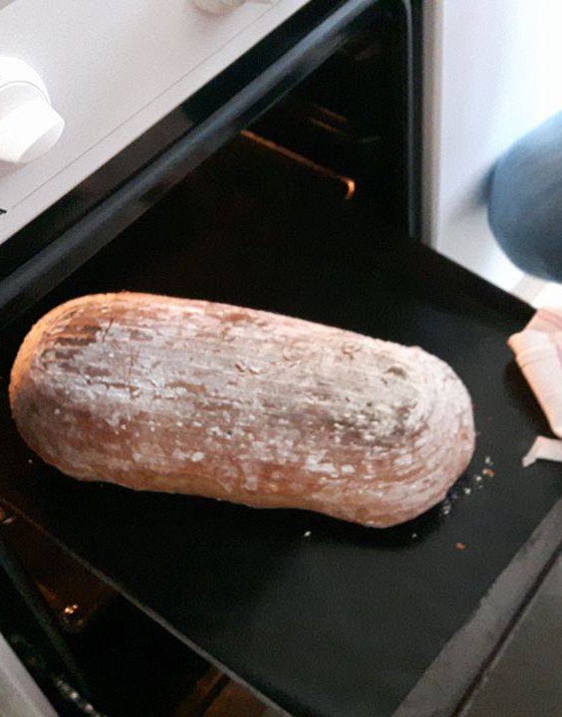
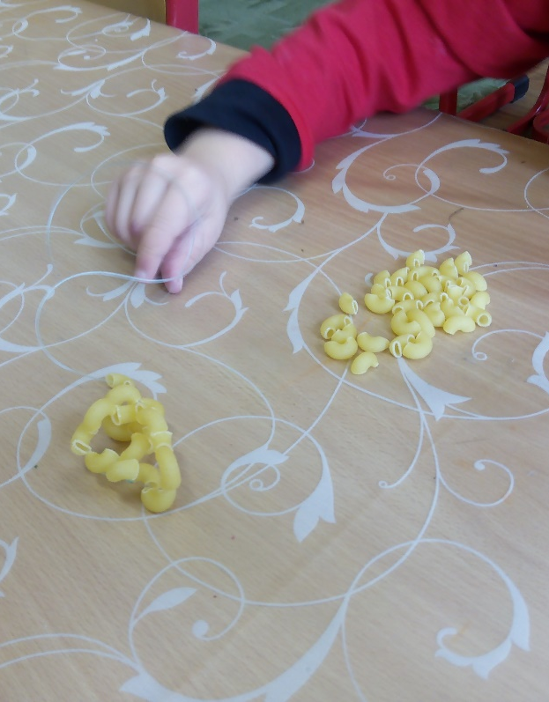
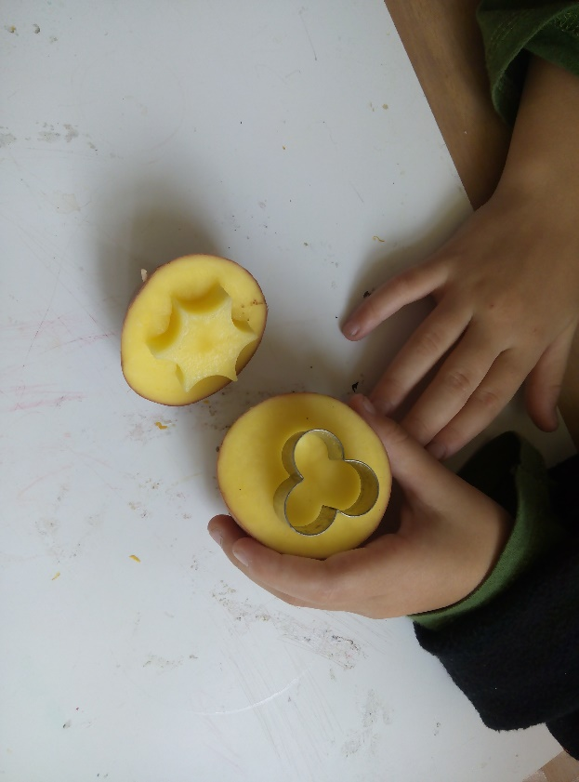
Chlieb, pečivo, obilniny, cestoviny, zemiaky

Slide 2
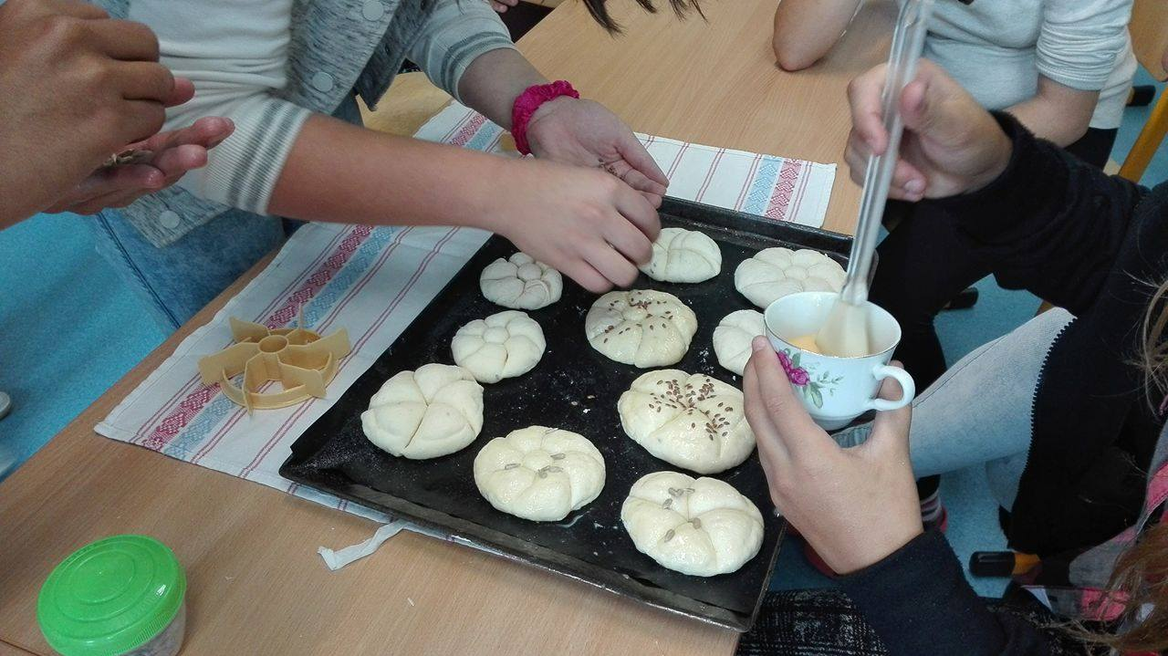
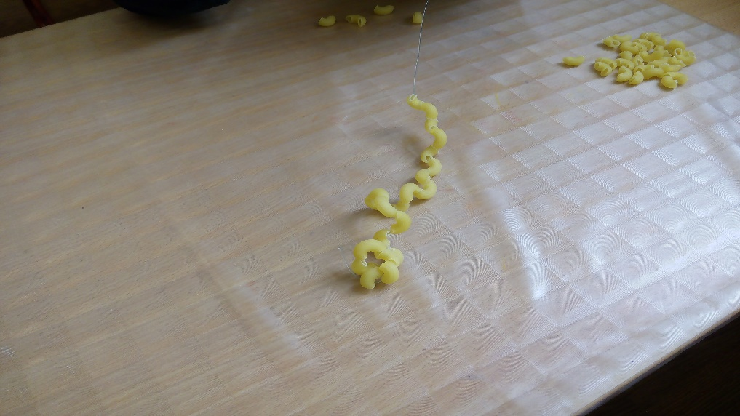
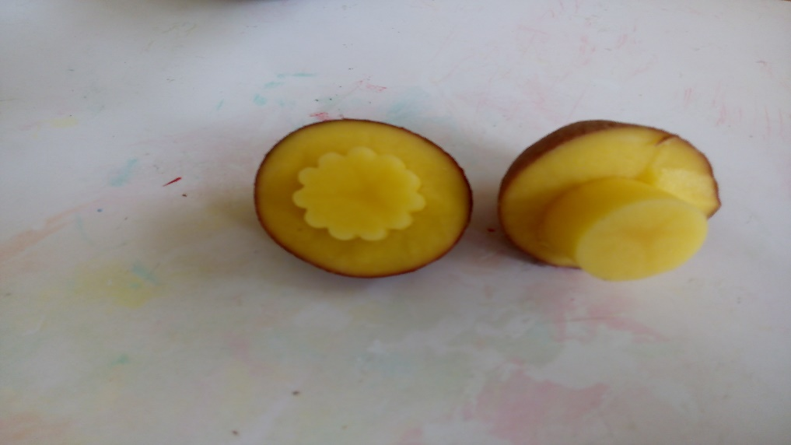
Aktivity
Pečieme chlieb a žemle
Zemiakové pečiatky
Náhrdelník z cestovín

Slide 3
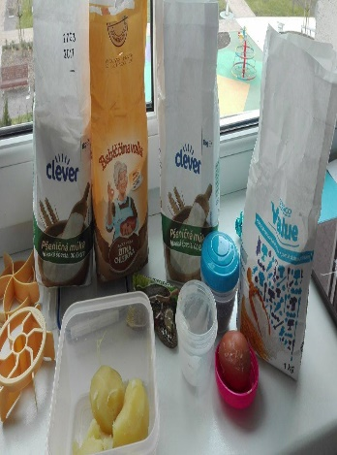
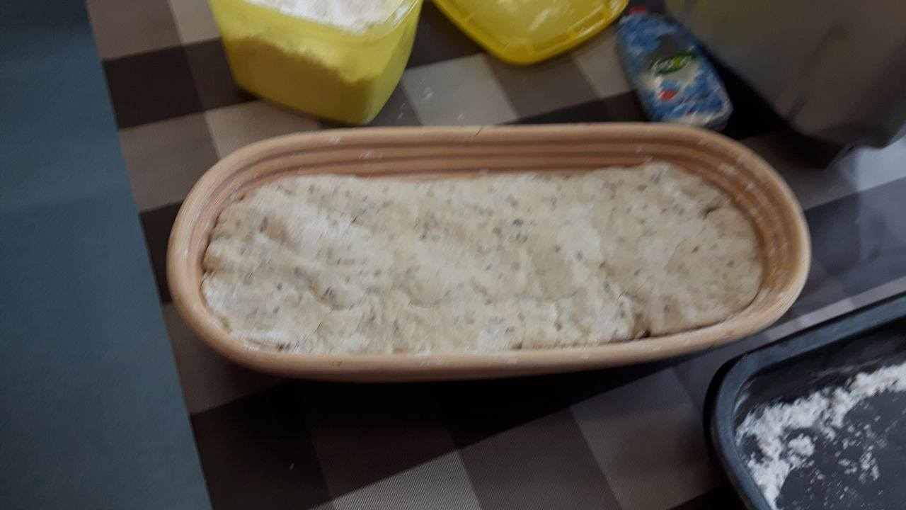
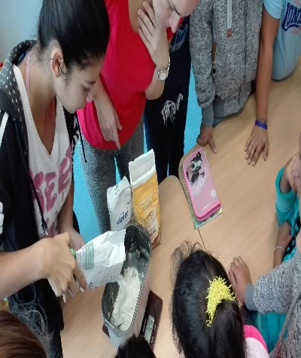
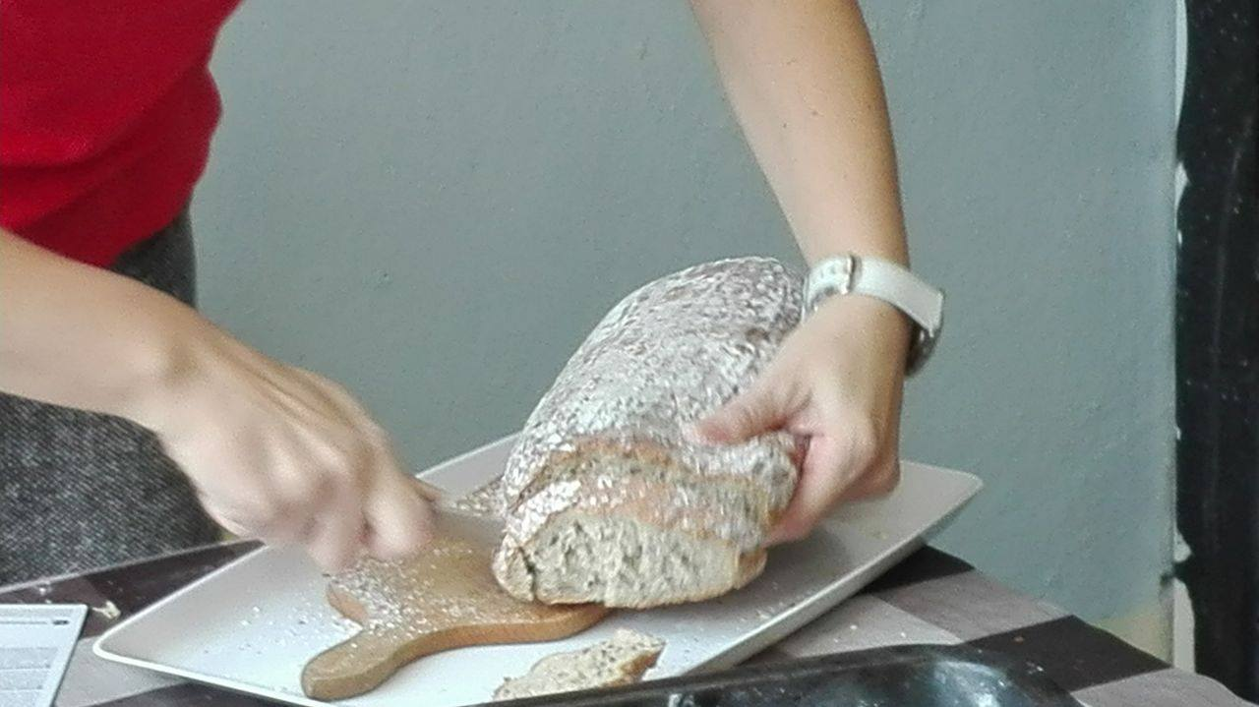
Pečieme chlieb
Počet žiakov
38 (5. – 9. ročník)
Recept chlieb
500 ml vody
700 g múky / 200 ražná + 500 pšeničná/
30 g droždia
1 čajová lyžička cukru
750 g hladkej múky
200 g uvarených zemiakov
3 čajové lyžičky soli
1 polievková lyžica ovsených vločiek
Rasca, ľanové a slnečnicové zrniečka

Slide 4
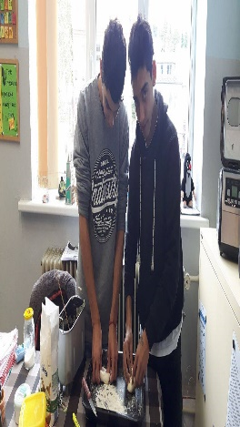
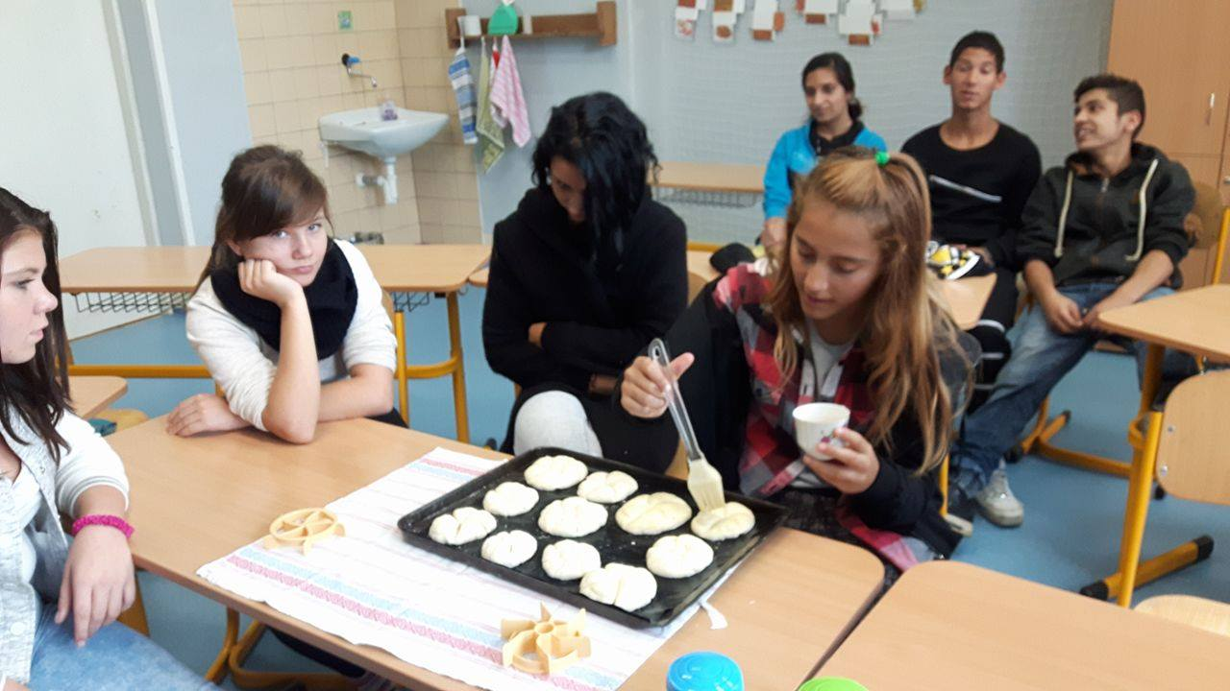
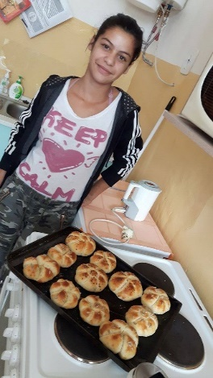
Pečieme žemle
Recept
400 g polohrubej múky
250 ml mlieka
100 g varených zemiakov
35 g masti
20 g droždia
10 g soli, 5 g cukru
ľanové semienka, mak alebo soľ
vajce na potretie

Slide 5
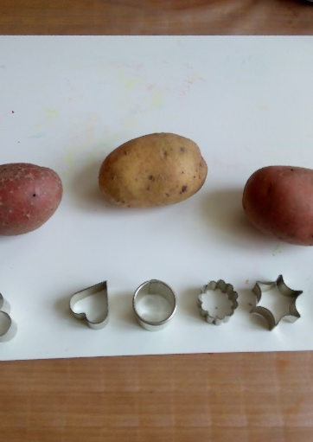
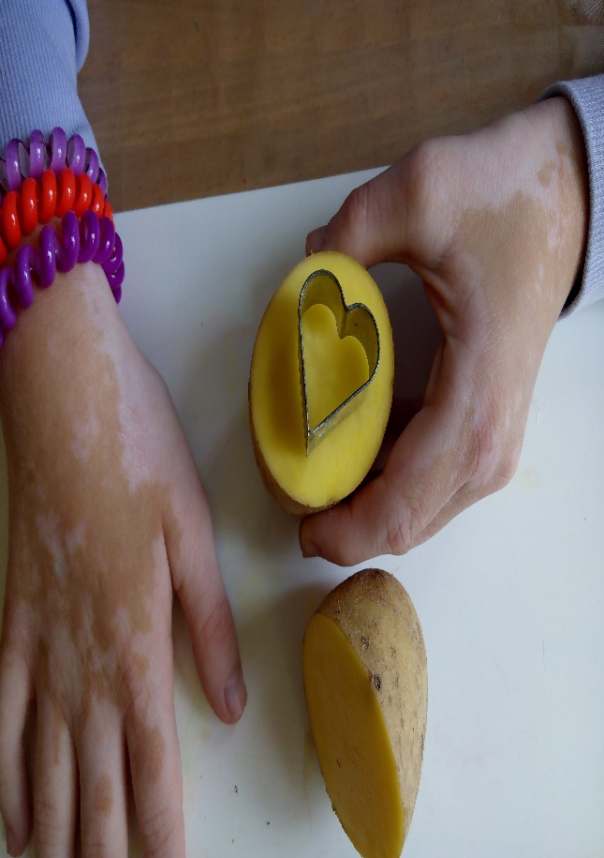
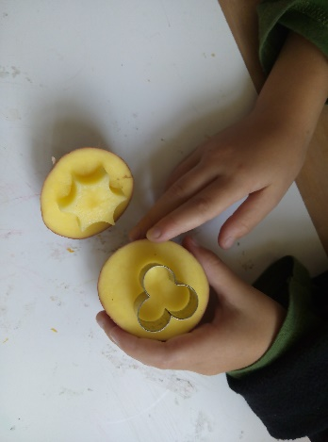
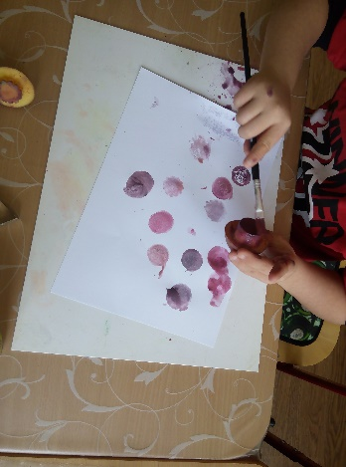
Pečiatky zo zemiakov
Počet žiakov
32 (1. – 4. ročník)
Postup
Prekrojíme zemiak na polovicu, zaboríme
doň vykrajovačku, obrežeme nožíkom okolo
nej a po odstránení odrezku a vykrajovačky
je pečiatka hotová.

Slide 6

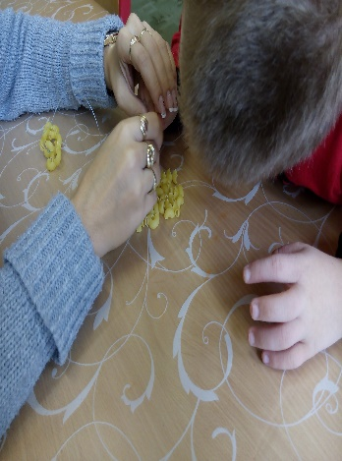
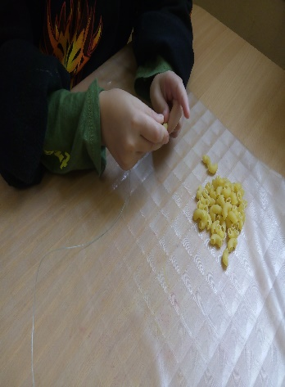
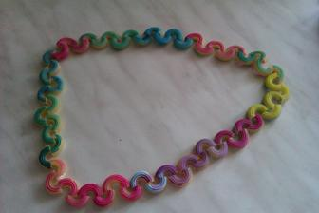
Náhrdelník z cestovín
Počet žiakov
32
Postup
Cestovinky rôznych tvarov si najskôr
pomaľujeme takými farbami, v akých
chceme mať náhrdelník. Necháme vyschnúť.
Keď je farba suchá, cestoviny navlečieme
na peknú farebnú šnúrku a spravíme uzol.
Samozrejme si môžeme takýchto náhrdelníkov
vyrobiť viac a každý bude iný a niečím pekný.

